Slide 1
Modulo di Economia e Gestione delle imprese Lezione 8 Gestione delle risorse umane

Slide 2
agenda
Le attività di gestione delle risorse umane
Capitale sociale organizzativo
Varietà ed autonomia delle mansioni
Il reclutamento e la selezione
L’addestramento e la formazione

Slide 3
Attività di gestione delle risorse umane
GESTIONE RISORSE UMANE :insieme delle pratiche di reclutamento, selezione, addestramento e formazione del personale impiegato all’interno dell’organizzazione
Difficoltà nella determinazione dei costi da imputare all’attività.
In generale:
- Costi di reclutamento del personale
- Costi di selezione di coloro che verranno effettivamente assunti
- Costi di formazione delle figure manageriali e del personale tecnico e di addestramento degli operai.

Slide 4
Capitale sociale organizzativo
Surplus di conoscenze che deriva dall’interazione sociale tra i membri di un’organizzazione e che si manifesta nella capacità di perseguire obiettivi comuni
Interdipendenza tra Gestione Risorse Umane e capacità strategica dell’impresa
Condivisione degli obiettivi
MOTIVAZIONE
Benefit ed incentivi

Slide 5
L’organizzazione VARIETà ed AUTONOMIA delle mansioni
Data la sofisticazione della domanda e dell’offerta di servizi aggiuntivi, le imprese tendono ad adottare tecniche che accrescono la varietà delle mansioni:
Job enlargement
Job rotation
Job enrichment
Lavori di gruppo

Slide 6
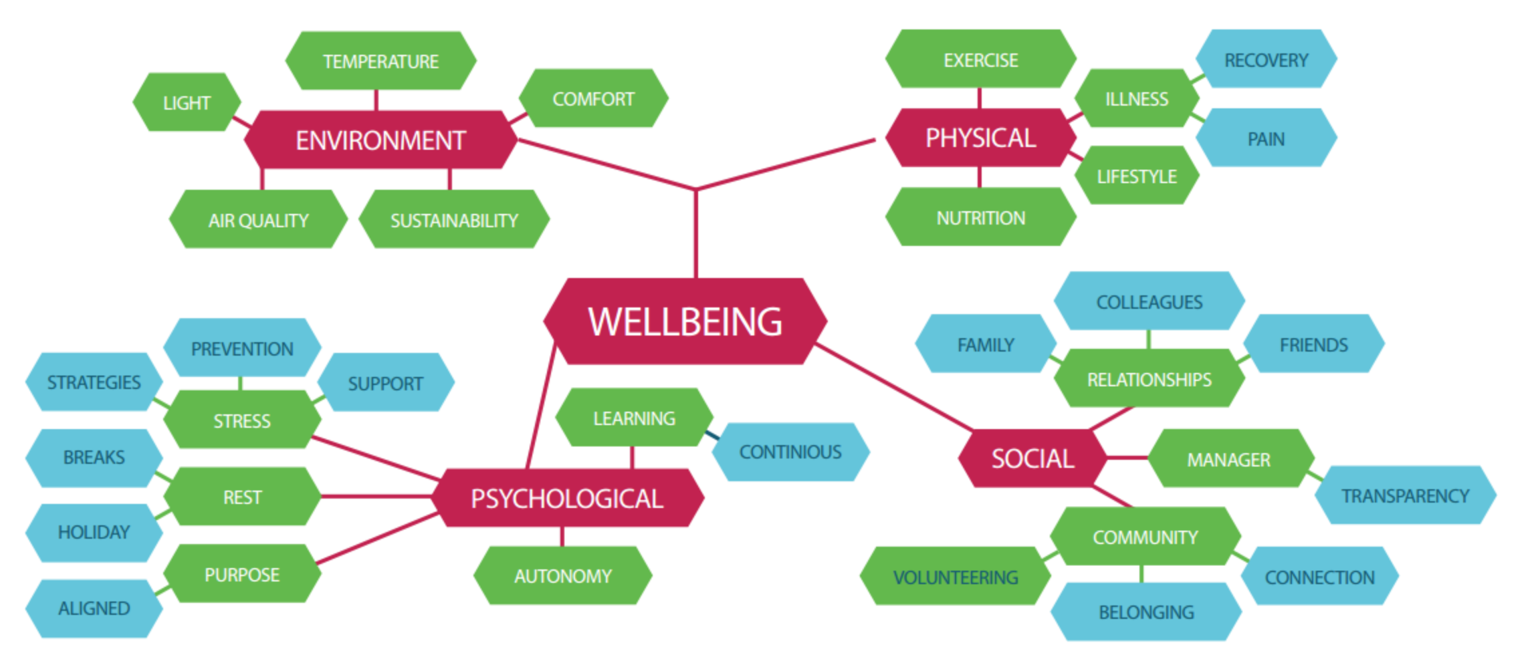
Employee wellbeing

Slide 7
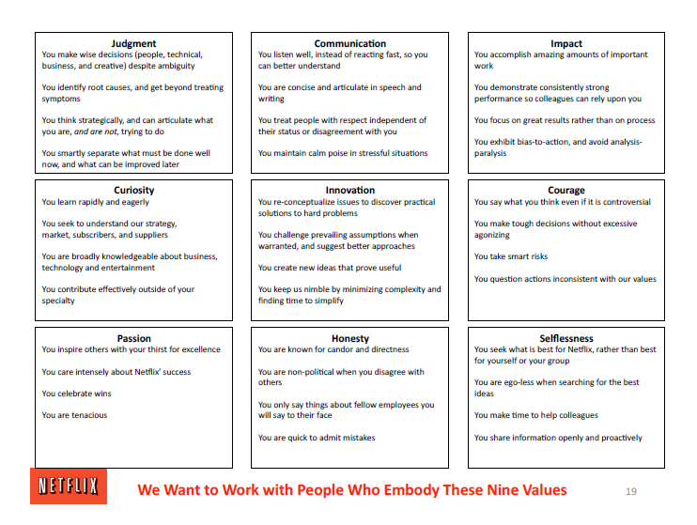
Employee wellbeing

Slide 8
Reclutamento e selezione RECLUTAMENTO
Interno:
JOB POSTING
TECNICHE DI RECLUTAMENTO
Esterno:
e-recruiting, ricerca presso le scuole, università, agenzie del lavoro, associazioni professionali, sindacati
(la scelta può essere vincolata da fattori esogeni –normativa o relazioni sindacali che limitano la discrezionalità)

Slide 9
Reclutamento e selezione SELEZIONE
SCREENING DEI CURRICULA
PRINCIPALI TECNICHE DI SELEZIONE:
Colloqui
Prove professionali
Test psicologici
Test psico-attitudinali.
COSTI DELLA SELEZIONE:
di raccolta e diffusione delle informazioni sul mercato del lavoro,
di selezione,
costi in entrata e in uscita collegati alla retribuzione,
costi di conflittualità che possono insorgere con l’intervento dei sindacati ad esempio.
Scelte di OUTSOURCING:
Riduzione dei costi di reclutamento e selezione e delle prime attività di formazione e addestramento
Costi e rischi di rigidità dei meccanismi di amministrazione

Slide 10
Reclutamento e selezione risorse interne vs risorse esterne
UNICITA’ : Contributo al raggiungimento del vantaggio competitivo VALORE: Grado di idiosincrasia delle risorse
Per superare la complessità della scelta interno/esterno
(Lepak e Snell, 1999)
Elevato valore e elevata unicità → Gerarchia
Bassa unicità e basso valore → Outsourcing
Elevato valore e bassa unicità → Alleanze
Basso valore e elevata unicità → Acquisizione risorse umane già formate

Slide 11
Addestramento e formazione
ADDESTRAMENTO: trasferimento di abilità già definite e controllabili. Generalmente riguardano gli operai, operai specializzati o lavoratori altamente specializzati.
FORMAZIONE: sviluppo di abilità nuove o relative al dominio di situazioni incerte e diverse rispetto al passato. Riguarda gli attori-chiave e le posizioni stabili.
OUTSOURCING?
Le grandi imprese:
- Esternalizzazione dei contenuti standardizzati dei processi formativi
- Collaborazione con società di consulenza per il trasferimento dei contenuti innovativi

Slide 12
Addestramento e formazione tecniche di formazione
LEZIONE FRONTALE: utile per il trasferimento di modelli o informazioni.
METODO DEI CASI: presentazione di un caso scritto relativo a una situazione verificatasi in azienda → analisi del caso
IN BASKET: simulazione per la risoluzione di situazioni di difficoltà che si verificano nell’arco di una giornata attraverso comunicazioni scritte sviluppare le capacità decisionali degli individui.
BUSINESS GAME: simulazione. Prevede la suddivisione dei partecipanti in gruppi-imprese che competono in particolari situazioni di mercato.
T-GROUP: analisi delle relazioni interpersonali in un gruppo stimolato migliorare capacità di autocontrollo e comunicazione.

Slide 13
Addestramento e formazione tecniche di formazione
LEARNING COMMUNITY: più individui collaborano e si confrontano al fine di sviluppare, in piena autonomia, la propria capacità di apprendimento.
ACTION LEARNING: realizzazione di progetti nuovi che richiedono conoscenze e competenze formazione di personale di livello elevato.
LAVORO DI GRUPPO: sviluppo delle capacità di apprendimento attraverso imitazione e scambio di informazioni.
METODI RIFLESSIVI: mirano ad abbattere le barriere mentali difensive degli individui, favorendo una maggiore apertura verso conoscenze esterne all’organizzazione.

